Slide 1
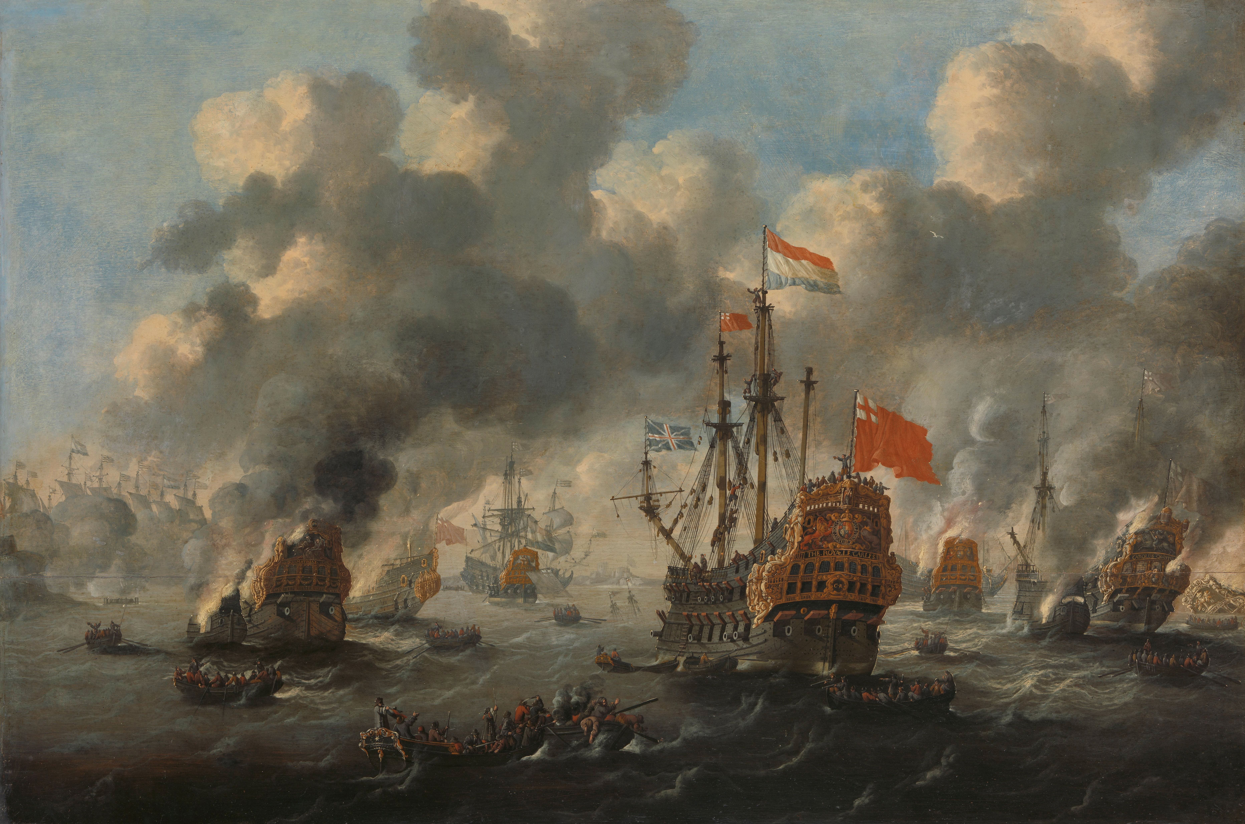
Literatuur en identiteit in de Gouden Eeuw
Presentatie behorend bij de
podcast ‘Literatuur en identiteit’
van 14 april 2020
Aflevering 1: Introductie

Slide 2
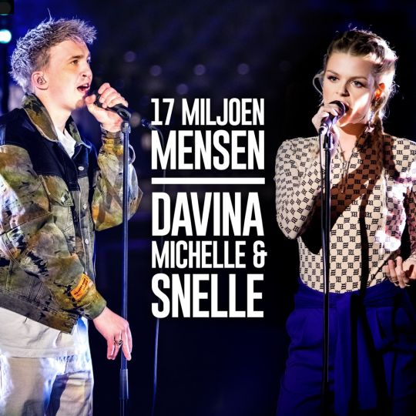

Slide 3
Identiteit
Op verschillende niveaus: land, stad, klasse, gender etc.
Psychisch, sociaal en cultureel gegeven
Geen essentie maar een constructie
Gaat over zelfdefiniëring, maar ook over erkenning → ‘identity politics’

Slide 4
Waarom identiteit als thema bij dit tijdvak? (16e/17e eeuw)
Spanning tussen individu en collectief
Bijgevolg wordt er veel over identiteit geschreven
Op meer persoonlijk niveau (voorbeeld Jan Vos)
Op meer collectief niveau (voorbeeld G.A. Bredero)
16e en 17e eeuw ook belangrijk geweest voor nationale identiteitsvorming in Nederland

Slide 5
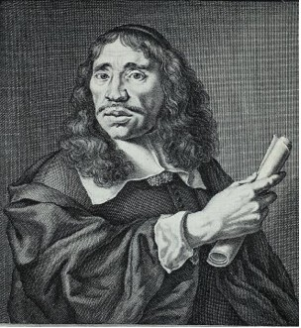
Persoonlijke identiteit: Jan Vos
‘Aan den E. Heer Joan Hinloopen Jakobsen, scheepen t’Amsterdam’ *soort wethouder Gy dicht, o Vos! zegt gy, zoo veel niet als wy wenschen. De huisplicht bindt myn handt. myn lust wordt wet gestelt. *zorg om het huishouden
De Dichtkunst, dit staat vast, en eist niet dan heele menschen: Ik ben niet meer dan half, de zorg doet my geweldt. Een ander laat zich ’t hooft, door kunst, met lauwren sieren. *laurierbladeren De buik verzaadt zich niet door kransen van lauwrieren. *verzadigt
Jan Vos (1610-1667)

Slide 6
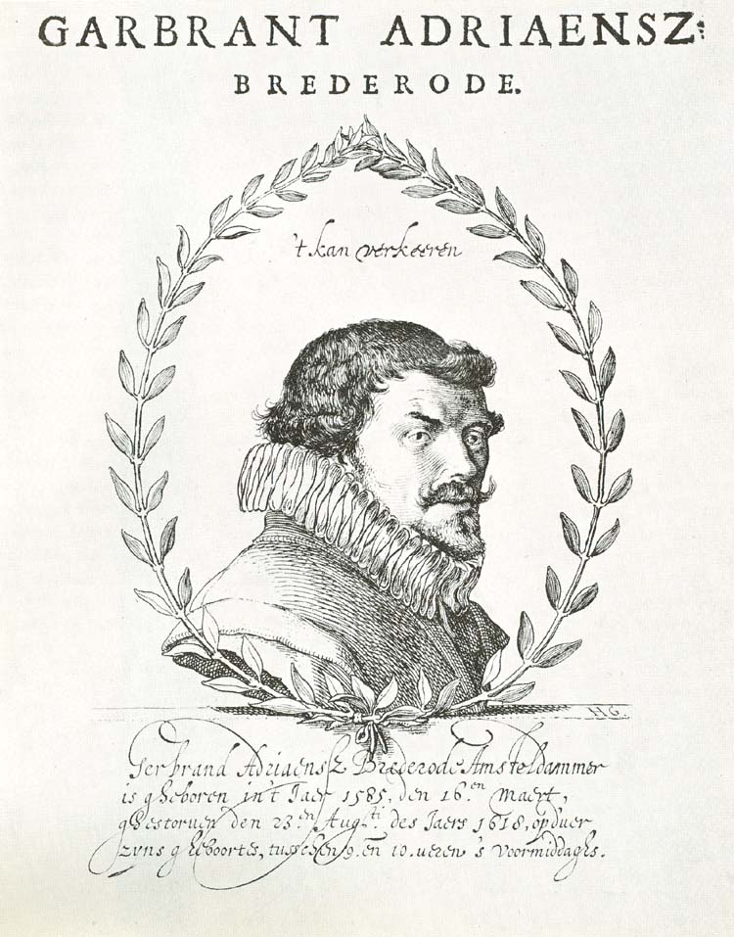
Groepsidentiteit: G.A. Bredero
Tot sulcken grootheydt sal Amstelredam noch komen, Dat sy in treff'lijckheyd sal overwinnen Romen In deftigheyd van Raed, in Mannelijck gewelt. In Ooreloghs-beleyd, in Machtigheyd van gelt.
Dat haer geblasen Faem sal snorren door de Wolcken, En dreygen met ontsagh de wijt-gelegen volcken, De Geel en Swarte-Moor, de Turck en Persiaen, Die sal haer mogentheydt om hulpe smeecken aen,
En onder handelingh met haer als vrienden plegen Met Wissel, of met Waer, nae dattet komt gelegen, En doen gelijckelijck af-breuck en weder-stant
Den Spaengiaert, vyandt van ons waerdigh Vaderlandt, Al door 't bestieren van Godes voorsienicheden, En 't heerelijck beleydt der Staten onser Steden.

Slide 7
Periode-afbakening
Vroegmoderne periode: voor Nederland ca. 1560-1815
Daarbinnen verschillende, overlappende tijdvakken te onderscheiden
Renaissance: tot ca. 1700
‘Gouden’ Eeuw: 1580-1672
Verlichting: 1670-1800
Romantiek: 1790-1850
In deze cursus: focus op Renaissance en Gouden Eeuw, dus: 1560-1700

Slide 8
Historische ijkpunten 16e/17e eeuw
Vanaf 1517: opkomst van de Reformatie, eerst in Duitsland, later ook in de rest van Europa
1568-1648: Nederlandse Opstand (Tachtigjarige Oorlog)
1580-1672: bloeitijd van de Republiek in economisch, cultureel en politiek opzicht, ook wel aangeduid als de Gouden Eeuw (inmiddels omstreden term)
1585: Val van Antwerpen, Zuidelijke Nederlanden worden definitief katholiek
→ daarna: contrareformatie in het Zuiden (ontstaan van de barok)
1652-54, 1665-67, 1672-74: Oorlogen met Engeland
1672: Rampjaar
1672-1713: Diverse oorlogen met Frankrijk
1715: De Republiek is bankroet

Slide 9
Wat moeten we verstaan onder literatuur in de 16e/17e eeuw?
Wie zijn de producenten van literatuur?
Welke genres worden er beoefend?
Hoe wordt literatuur ‘gemedieerd’?
Waar wordt literatuur geproduceerd?

Slide 10
Wie zijn de producenten van literatuur?
Mannen uit de hogere sociale klassen dominant
Maar ‘elite’ is een rekbaar begrip in de Republiek
Vrouwen überhaupt nog erg marginaal in de literatuur, maar ze zijn er wel
Otium (vrije tijd) versus negotium (werk)
Ideaal van de poeta doctus
Ideaal van utile dulci
Van collectieve setting (rederijkerskamers) naar geïndividualiseerde dichtkunst

Slide 11
Welke genres worden er beoefend?
Poëzie
Toneel
Epos
Lied
Samenspraak
Roman
… (en meer)

Slide 12
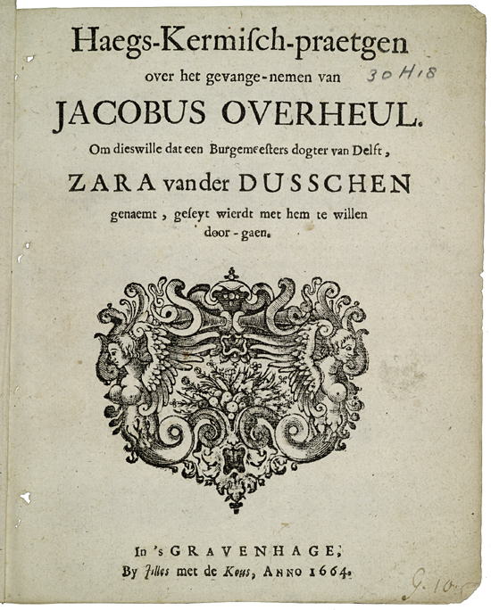
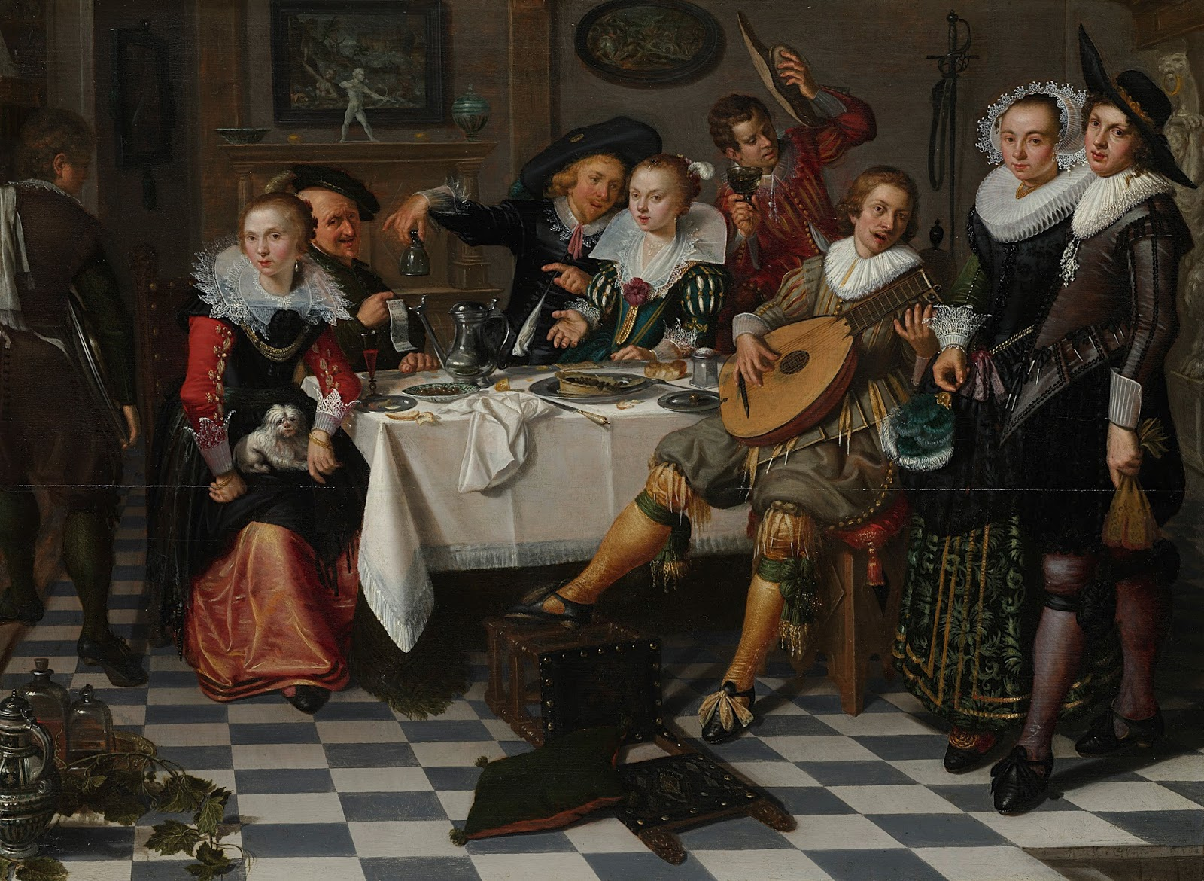
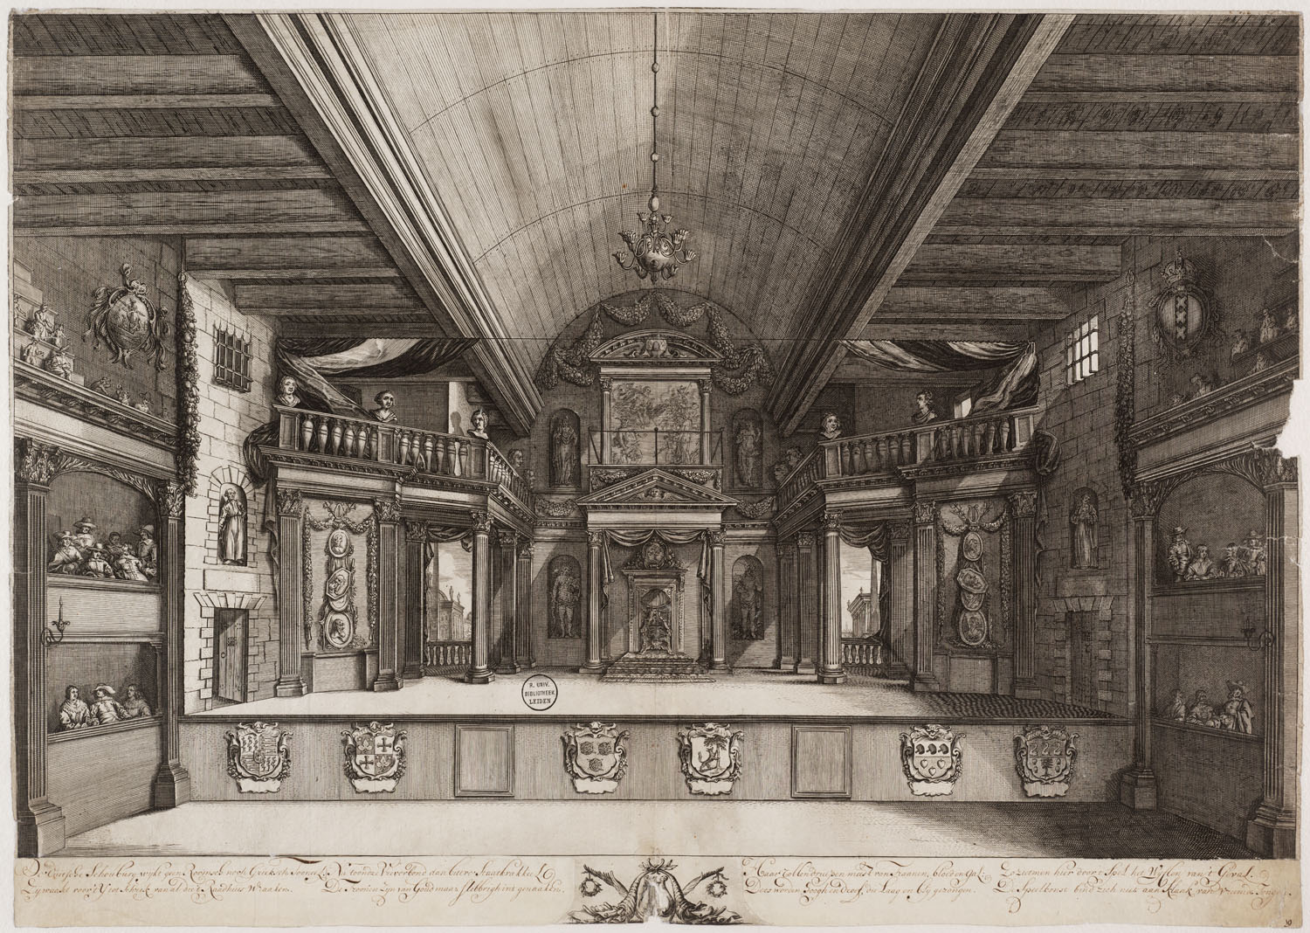
Hoe wordt literatuur ‘gemedieerd’?
Vgl. Marshall McLuhan: ‘The medium is the message’.
Beschikbare media 16e/17e eeuw
Drukwerk
Samenzang
Podium-performance

Slide 13
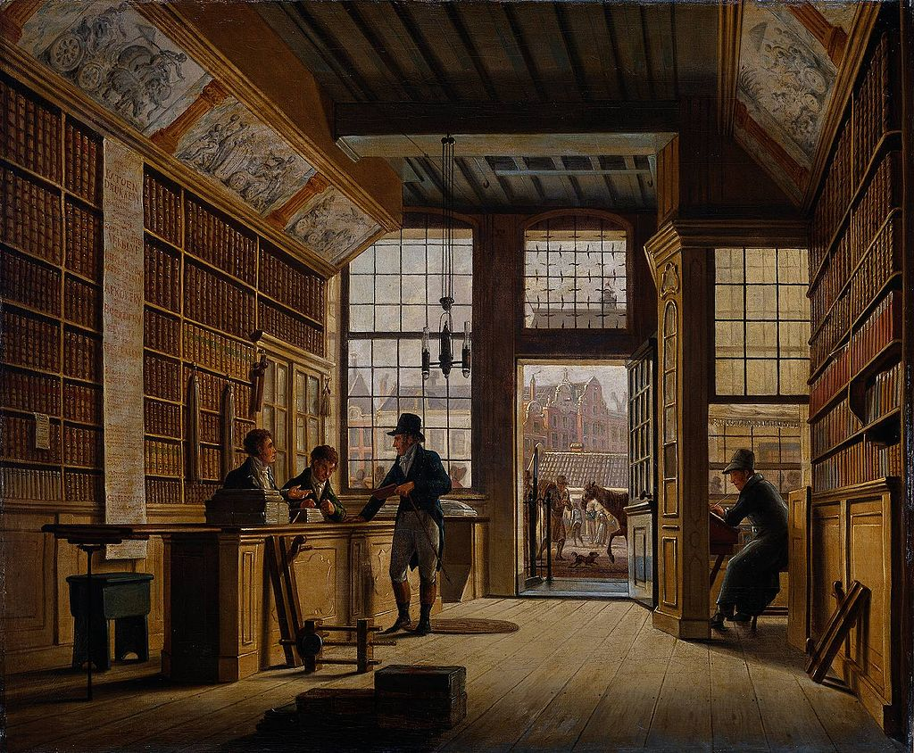
Waar wordt literatuur geproduceerd?
Relevante plaatsen
Boekhandel → Amsterdam als ‘magasin de l’univers’
Schouwburg
Geografische afbakening
Meer literatuur in de stad dan op het platteland
Vandaar: nadruk op Holland en Amsterdam
Maar ‘t was er wel degelijk buiten de verstedelijkte gebieden

Slide 14
Hoe benaderen we de primaire teksten in deze cursus?
We kijken naar vorm en inhoud en de samenhang daartussen
Boodschap
Argumentatie
Structuur (retorisch, narratologisch)
Stijl
Centrale vraag: Met behulp van welke literaire en retorische middelen wordt een bepaalde boodschap overgebracht?

Slide 15
Weekthema’s en primaire teksten
Thema | Tekst
De tolerante Nederlander | Bloemlezing Weet of rust. Proza van Coornhert
De Oranjegezinde Nederlander | Het Wilhelmus
De botte Nederlander | Bredero, Spaanschen Brabander
De discussiërende Nederlander | Bloemlezing Wat wonders, wat nieuws! De zeventiende eeuw in pamfletten
De vrolijke Nederlander | -
De seksbeluste Nederlander | Elzevier, De doorluchtige daden van Jan Stront
De Nederlander en de Ander | Vondel, Lucifer

Slide 16
Weekopdrachten en tutorials
Deadline eerste weekopdracht: woensdag 15 april, 12.00 uur (‘s middags) via Brightspace
Tutorials op donderdag 16 april: zie het schema op Brightspace
Wees op tijd
Sluit alle andere programma’s en tabbladen voordat de ‘virtual class’ begint en test je geluid en microfoon (en evt. video). Zet je telefoon alsjeblieft op stil
Houd de primaire tekst en je weekopdracht bij de hand
Het is (en blijft) een experiment…

Slide 17
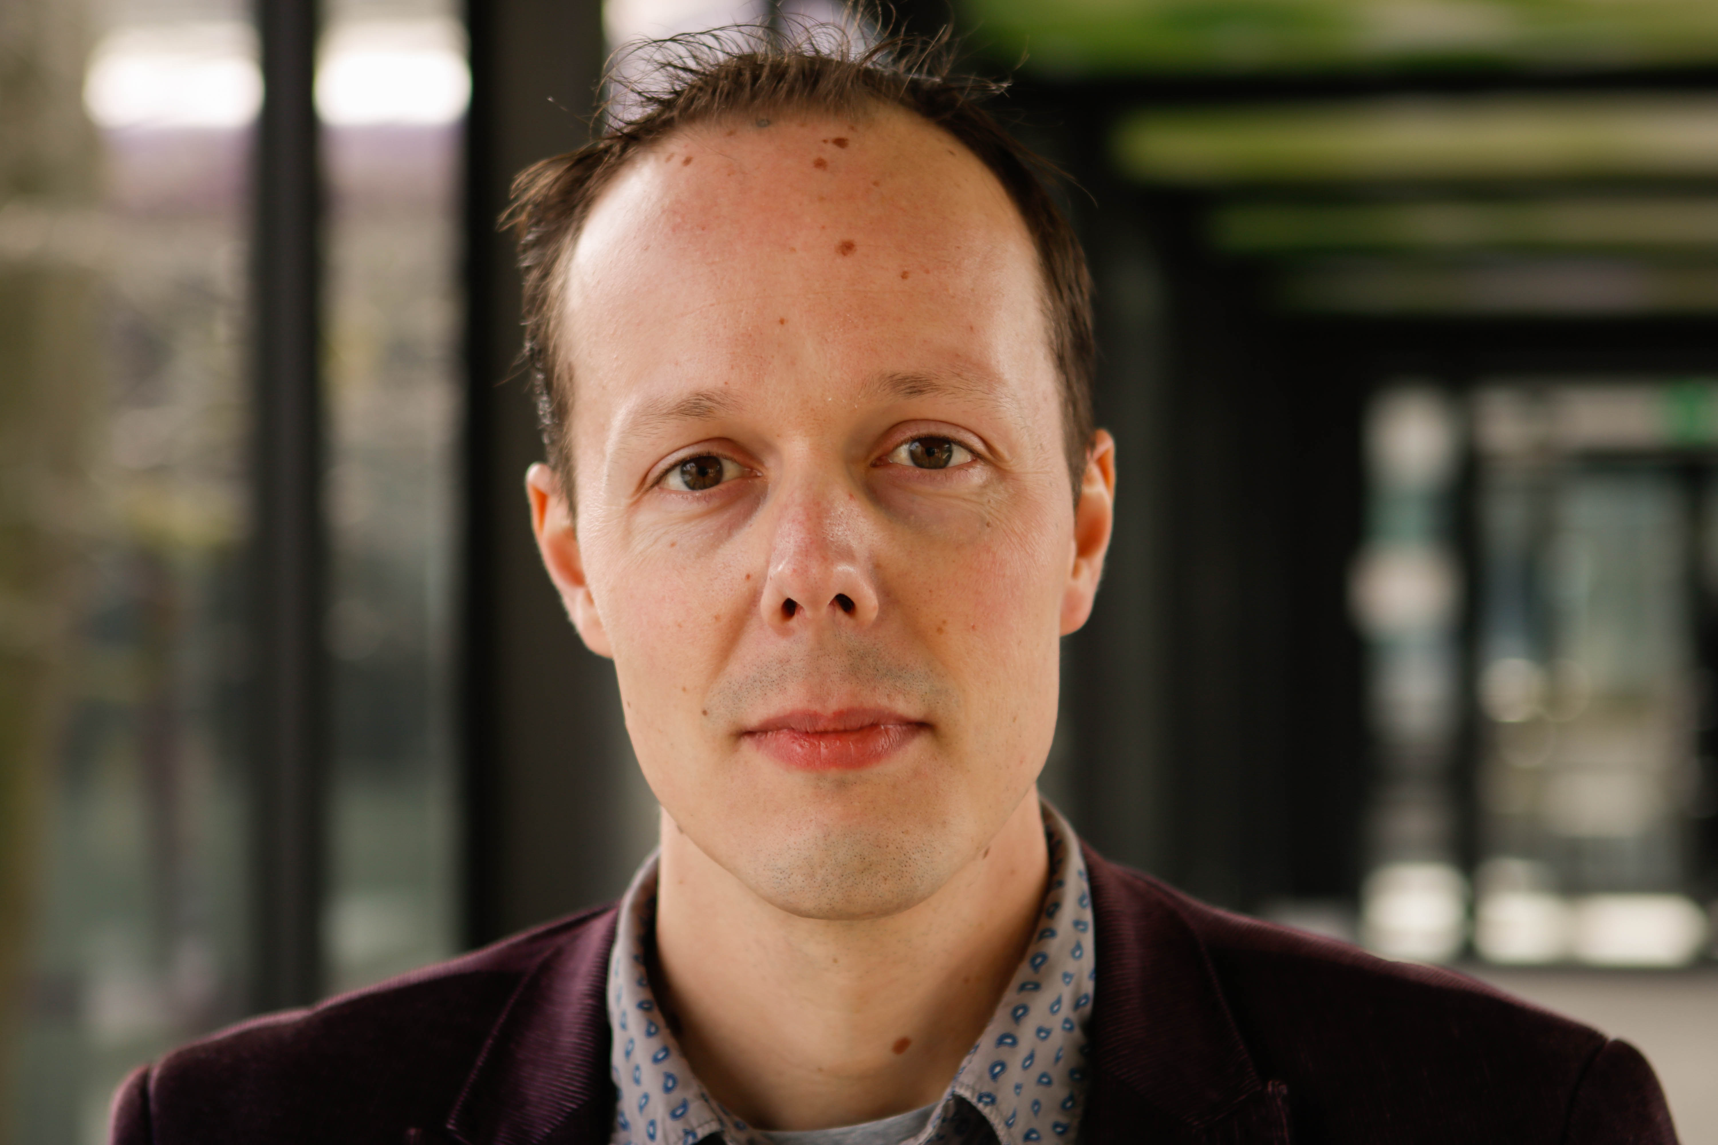
Vragen??
Over deze podcast: stel ze via het discussieforum op Brightspace
Over praktische zaken rondom de cursus: mail mij (i.nieuwenhuis@let.ru.nl)

